Slide 1
生長試驗

Slide 2
實驗設計:
材料:
1.糖、花生、馬
鈴薯培養基
2.青、黑、黃綠
黴菌
3.奇異筆
4.夾鏈袋
5.尺
6.記錄表
7.沾濕的衛生紙
實驗方法:
(1)將事先製作完成的糖、花生、馬鈴薯培養基取出
(各一個)，翻至背面，用奇異筆平均畫成三等分
，並在每一等分的中心位置點一個點。
(2)使用接種環將青、黑、黃綠黴菌塗3種培養基中
每一等分的中心點(每一等份塗一種黴菌)。
(3)塗完後，將3種培養基和沾濕的衛生紙放入夾鏈
袋內(不密封)，即可進行觀察記錄。
(4)進行觀察時，用尺測量黴菌生長的直徑並記錄。
接種過一種黴菌的接踵還，不可再接種另一種黴
菌除非還要接種同一種黴菌，不然必須要換一支
新的接種還。
進行觀察時，儘量不要將各類培養基的蓋子打開
，以免有過多的外來細菌進入培養基內，影響實
驗觀察。

Slide 3
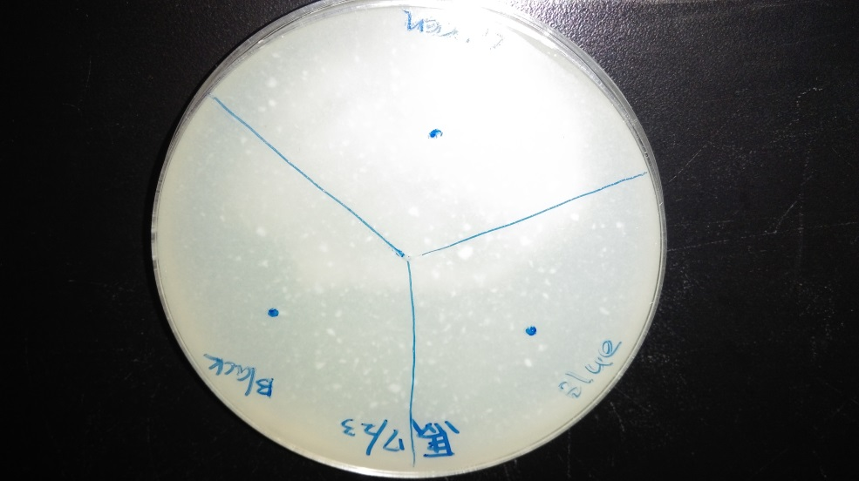
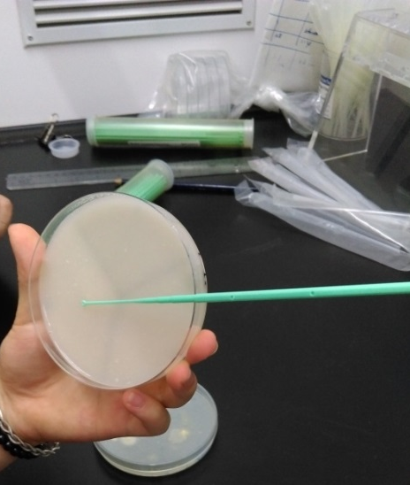
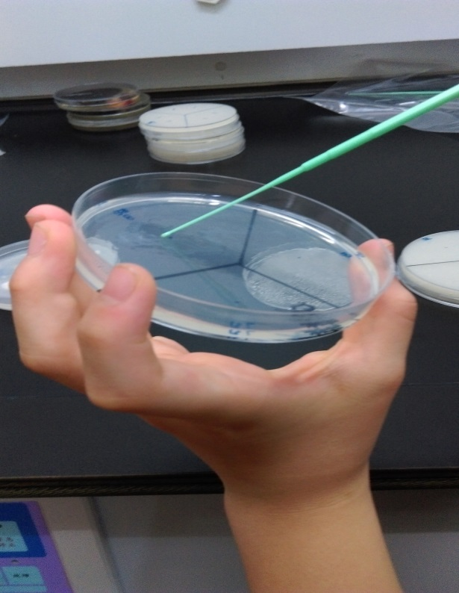
生長試驗
馬鈴薯
培養基
花生培養基
砂糖培養基

Slide 4
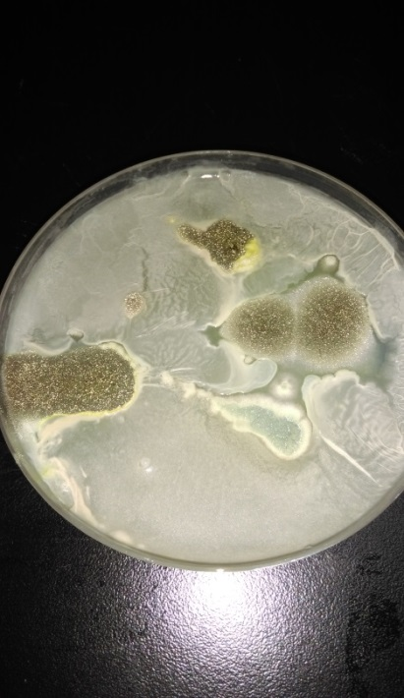
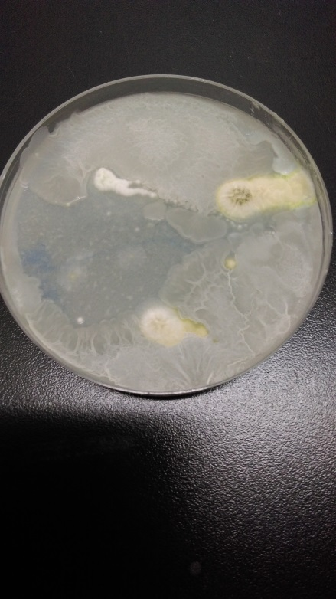
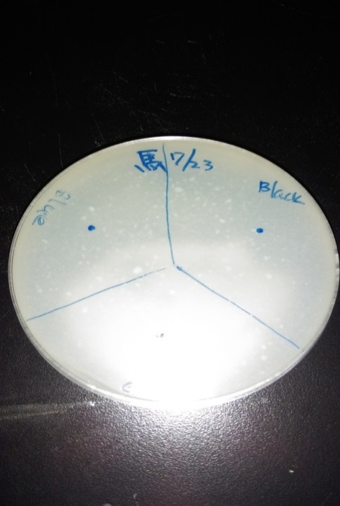
黴菌在馬鈴薯培養基菌落直徑的變化
天數 | 黃綠黴菌 | 黑黴菌 | 青黴菌
1 | 0.7cm | 0.9cm | 0.4cm
2 | 1.0cm | 1.4cm | 0.5cm
3 | 1.2cm | 1.6cm | 0.7cm
4 | 1.2cm | 1.6cm | 0.8cm
第四天
第一天
開始
黃綠黴
黑黴
青黴

Slide 5
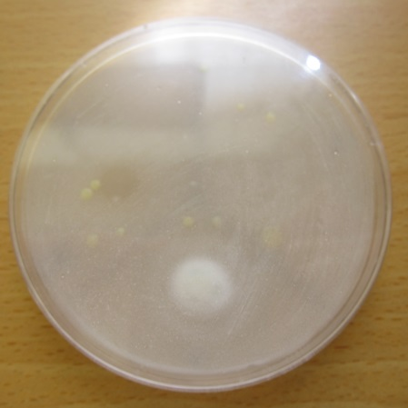
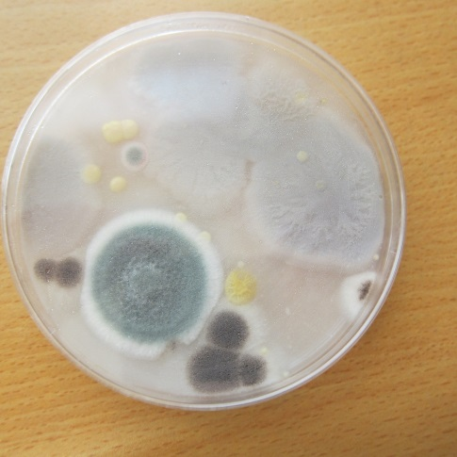
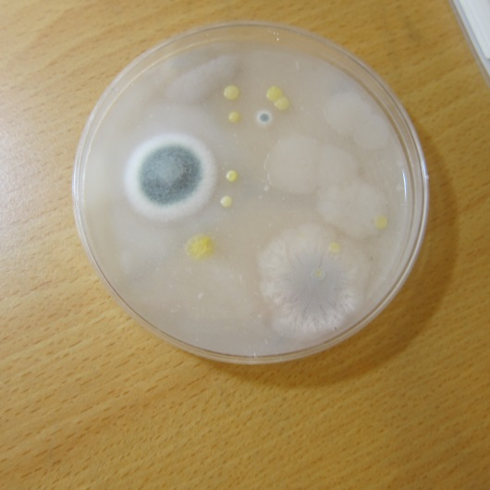
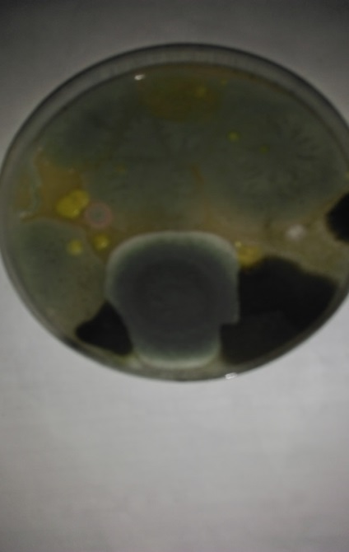
黴菌在花生培養基菌落直徑的變化
天數 | 黑黴菌 | 黃綠黴菌 | 青黴菌
1 | 無生長 | 無生長 | 0.5cm
2 | 無生長 | 無生長 | 1.7cm
3 | 無生長 | 無生長 | 2.5cm
4 | 無生長 | 無生長 | 3.3cm
第一天
第四天
第2天
第3天

Slide 6
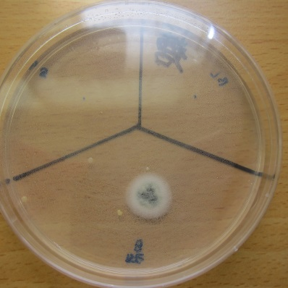
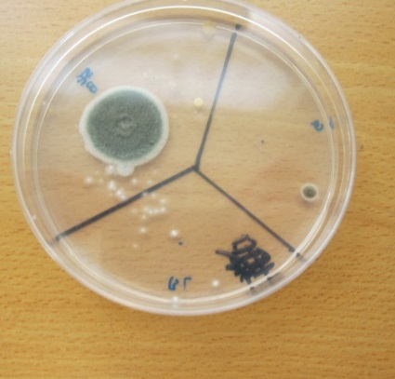
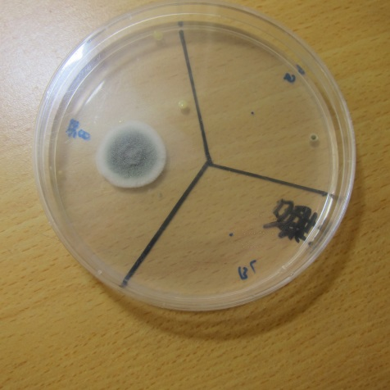
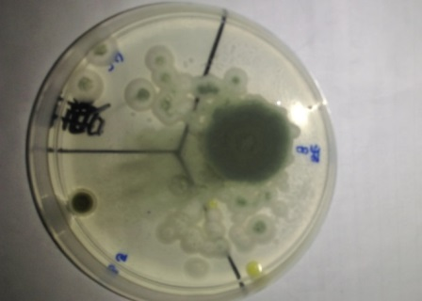
黴菌在糖培養基菌落直徑的變化
天數 | 黑黴菌 | 黃綠黴菌 | 青黴菌
1 | 無生長 | 無生長 | 0.8cm
2 | 無生長 | 無生長 | 1.5cm
3 | 無生長 | 無生長 | 2.2cm
4 | 無生長 | 無生長 | 2.5cm
第4天
第一天
第3天
第2天

Slide 7
3種黴菌在培養基菌落直徑的變化圖

Slide 8
發現：
1.馬鈴薯培養基:
  黑黴菌生長最快，青黴菌最慢。
  黃綠黴菌照射紫外光，並未發出藍色螢光。
2.花生培養基:
  青黴菌會生長，原先接種黑黴與黃綠黴，結果長出一種灰色扁平的菌落，由於缺少顯微鏡，因此無法證明是否為黑黴菌或外來的汙染黴菌。
3.糖培養基:
  只有青黴菌能生長，黑黴與黃綠黴都沒生長
4.青黴菌在馬鈴薯培養基長較慢，在花生培養基與糖培養基長
較快
5.實驗過程中，培養基常被外界的細菌和黴菌污染,可添加抗
生素來解決;黴菌汙染則需要乾淨的實驗台，也儘量不翻動
培養皿。

